Slide 1

TRONG CHƯƠNG TRÌNH NÀY, EM SẼ TÌM HIỂU VỀ:
Vị trí địa lí, đặc điểm tự nhiên châu Phi
Đặc điểm dân cư, xã hội châu Phi
Phương thức con người khai thác,sử dụng và bảo vệ thiên nhiên châu Phi

Slide 2
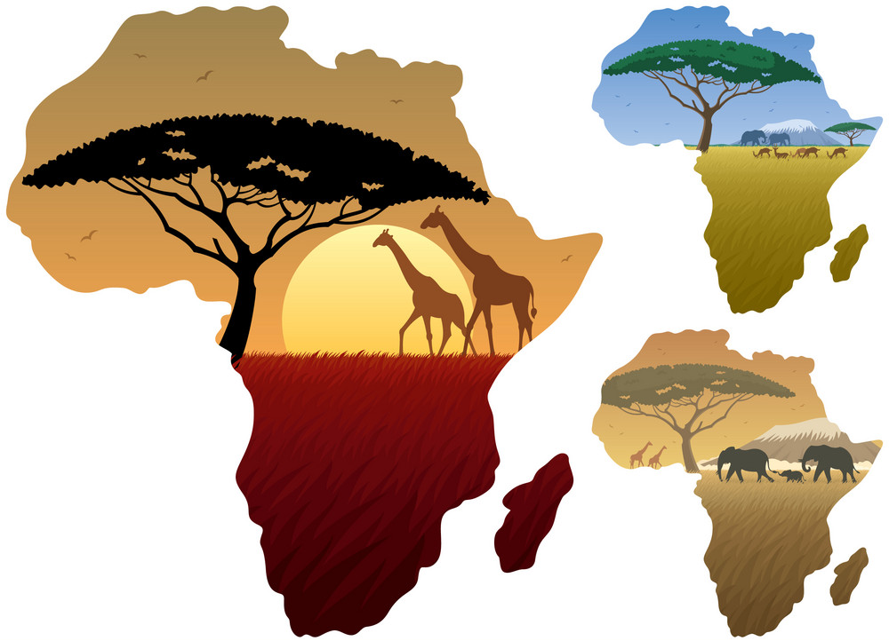
Em đã biết gì về Châu Phi?
Những điều em muốn biết
khi tìm hiểu về Châu Phi?

Slide 3
Bài 9
THIÊN NHIÊN CHÂU PHI
BÀI 7

Slide 4



1
Vị trí địa lí,hình dạng và kích thước châu Phi
2
Đặc điểm tự nhiên

Slide 5
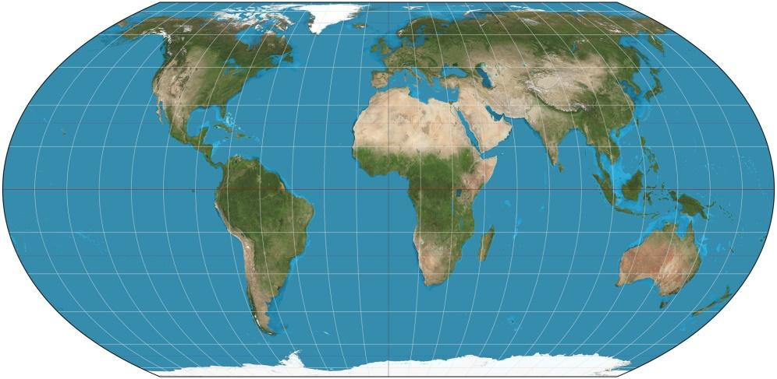
1
Vị trí địa lí,hình dạng và kích thước châu Phi
Xác định vị trí Châu Phi trên bản đồ thế giới
Châu Phi là châu lục lớn thứ 3
thế giới sau châu Á và châu Mỹ
Bản đồ thế giới

Slide 6



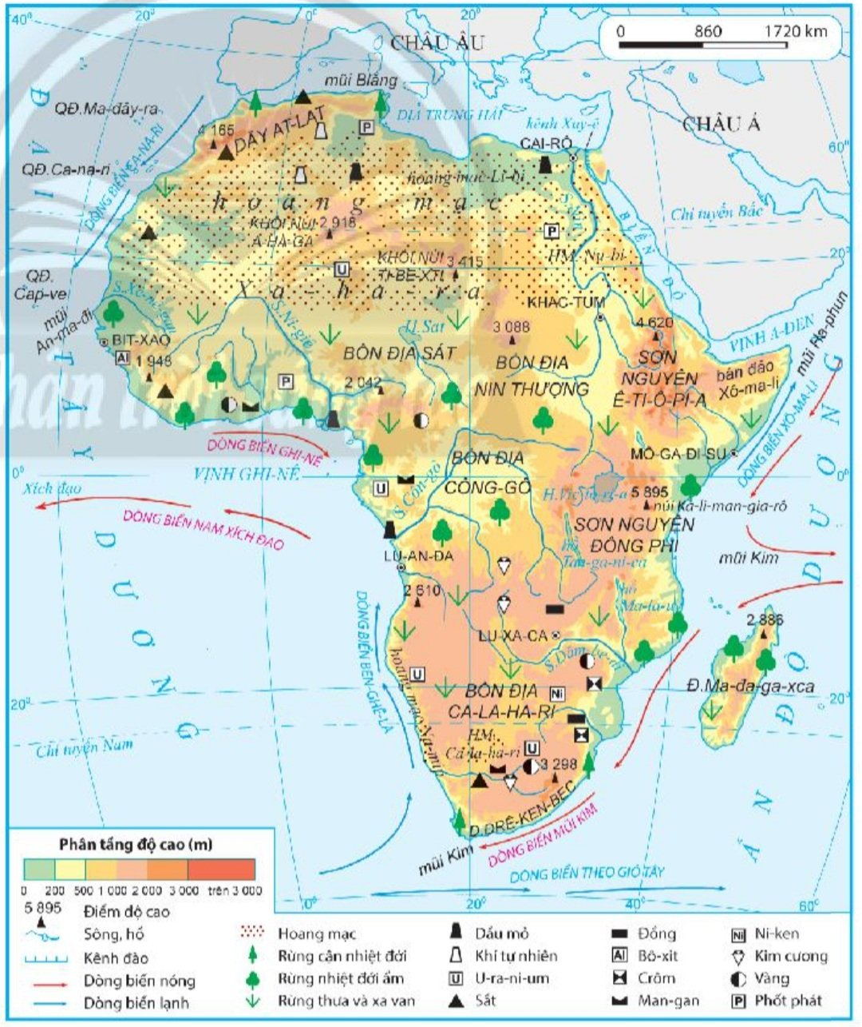
AI NHANH HƠN
Quan sát bản đồ, SGK, hoàn thành phiếu học tập
Làm việc theo cặp
Cặp nhanh nhất được điểm cộng
Tiêu chí | Thông tin
Nằm trong khoảng vĩ độ
Giáp các châu lục
Giáp các đại dương
Diện tích
Hình dạng lãnh thổ
Hình 9.1. Bản đồ tự nhiên Châu Phi

Slide 7
1
Vị trí địa lí,hình dạng và kích thước châu Phi
Châu Âu
Nằm trong khoảng vĩ độ từ 37⁰20‘B đến 34⁰52‘N
Mũi Blăng 37⁰20'B
Châu Á
Tiếp giáp
+ Châu lục: châu Âu, châu Á.
Mũi An ma di 17⁰33'T
Mũi Haphun 51⁰232'Đ
+ Đại dương: Ấn Độ Dương và Đại Tây Dương.
Đại Tây Dương
Ấn Độ Dương
+ Biển: biển Địa Trung Hải, biển Đỏ.
Mũi Kim 34⁰52'N
Hình 9.1. Bản đồ tự nhiên Châu Phi

Slide 8
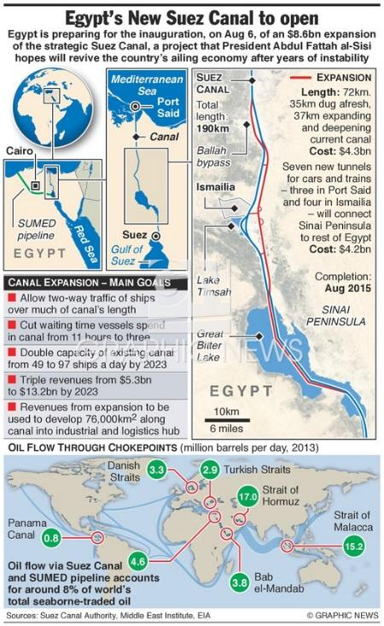
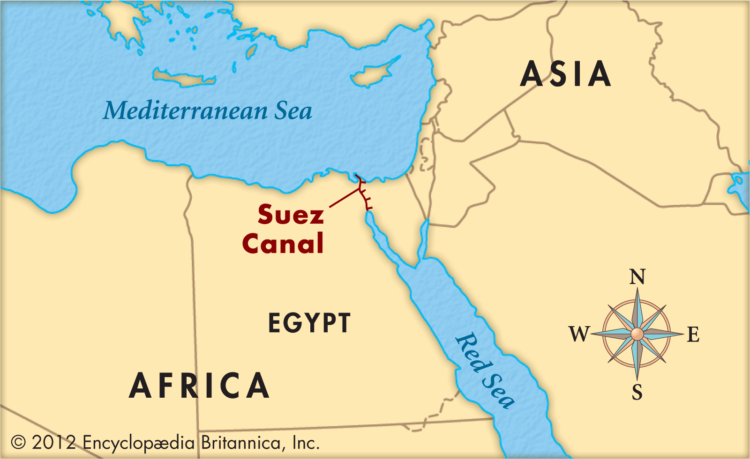
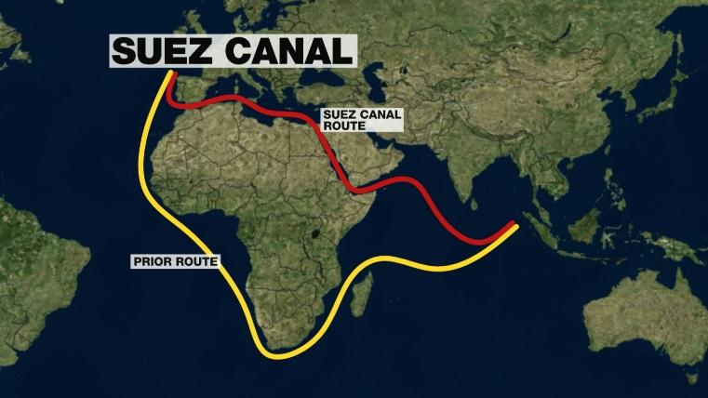
+ Xác định vị trí của kênh đào Xuy-ê
+ Nếu không có kênh đào này thì chuyện gì xảy ra?Kinh tế thế giới sẽ ảnh hưởng thế nào?
Hình 9.1. Bản đồ tự nhiên Châu Phi

Slide 9
Xem video về kênh đào xuye
Notes:
Xem video về kênh đào xuye

Slide 10
1
Vị trí địa lí,hình dạng và kích thước châu Phi
Diện tích : 30 triệu Km²
Xác định trên bản đồ vị trí các vịnh biển, đảo và bán đảo lớn của châu Phi?
Hình dạng: Dạng hình khối rõ rệt, đường bờ biển ít bị chia cắt, rất ít vịnh biển, đảo, bán đảo.
Hình 9.1. Bản đồ tự nhiên Châu Phi

Slide 11

1
Vị trí địa lí,hình dạng và kích thước châu Phi
- Hình dạng: Dạng hình khối, đường bờ biển ít bị chia cắt.
- Diện tích hơn 30 triệu km² , lớn thứ ba thế giới (sau châu Á và châu Mỹ).
- Tiếp giáp:
+ phía bắc giáp châu Âu qua biển Địa Trung Hải;
+ phía đông giáp châu Á qua khu vực Biển Đỏ.
+ giáp Ấn Độ Dương ở phía đông và Đại Tây Dương ở phía tây.

Slide 12


2
Đặc điểm tự nhiên
NHÓM TÀI NĂNG
Dựa vào thông tin trong mục a và hình 9.1, hãy hoàn thành nội dung PHT
- Nhóm 1,3: Tìm hiểu về địa hình.Phân tích đặc điểm địa hình châu Phi.
- Nhóm 2,4: Tìm hiểu về khoáng sản.Cho biết sự phân bố một số khoáng sản chính ở châu Phi.
Thảo luận NHÓM 4; Thời gian: 3 phút
Hình 9.1. Bản đồ tự nhiên Châu Phi

Slide 13


Nhóm 1,3 Tìm hiểu về địa hình
Tiêu chí | Thông tin
Tên các sơn nguyên
Tên các bồn địa
Tên các đồng bằng
Tên các dãy núi
Hướng nghiêng địa hình
Nhận xét chung địa hình
Đánh giá ý nghĩa
Hình 9.1. Bản đồ tự nhiên Châu Phi

Slide 14

Nhóm 2,4: Tìm hiểu về khoáng sản
Tiêu chí | Thông tin
Khoáng sản kim loại
Khoáng sản năng lượng
Khu vực nhiều KS
Nhận xét chung về KS
Giá trị kinh tế nổi bật của KS
Hình 9.1. Bản đồ tự nhiên Châu Phi

Slide 15
PHIẾU HỌC TẬP
Tiêu chí | Thông tin
Tên các sơn nguyên
Tên các bồn địa
Tên các đồng bằng
Tên các dãy núi
Hướng nghiêng địa hình
Nhận xét chung địa hình
Đánh giá ý nghĩa
Tiêu chí
Khoáng sản kim loại
Khoáng sản năng lượng
Khu vực nhiều KS
Nhận xét chung về KS
Giá trị kinh tế nổi bật của KS

Slide 16
Nhóm 1,3 Tìm hiểu về địa hình
Tiêu chí | Thông tin
Tên các sơn nguyên
Tên các bồn địa
Tên các đồng bằng
Tên các dãy núi
Hướng nghiêng địa hình
Nhận xét chung địa hình
Đánh giá ý nghĩa
Đông phi, Ê-ti-ô-p-a
Ca-la-ha-ri,Đông Phi Công-gô,
Sát, Nin Thượng
ĐB châu thổ sông Nin, các ĐB
ven vịnh nhỏ hẹp,thấp ở ven biển
Dãy At-lat, dãy Đrê-ken-bec
Thấp dần từ Đông Nam tới
Tây Bắc
Bề mặt khá bằng phẳng, độ cao trung bình khoảng 750m.Núi cao và đồng bằng thấp, chủ yếu là các sơn nguyên xen các bồn địa thấp.
Hình 9.1. Bản đồ tự nhiên Châu Phi

Slide 17
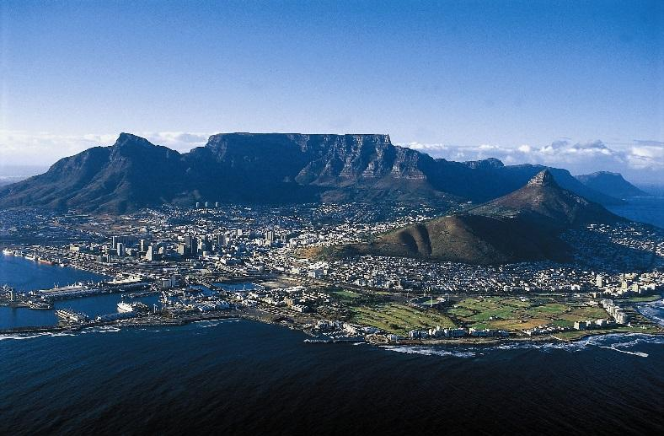
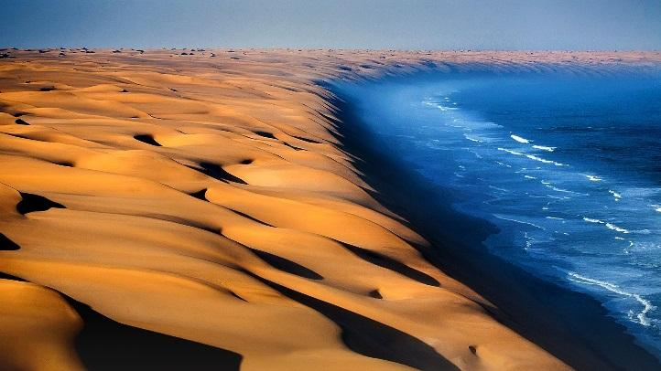
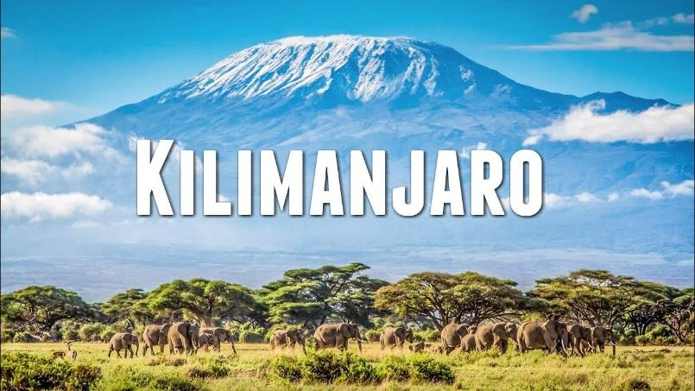

Hoang mạc Namib
Núi Bàn – Nam Phi

Slide 18
2
Đặc điểm tự nhiên
a. Địa hình:
+ Bề mặt khá bằng phẳng, độ cao trung bình khoảng 750m so với mực nước biển.
+ Địa hình cao về phía đông nam và thấp dần về phía tây bắc.
+ Các dạng địa hình chính: sơn nguyên, bồn địa, hoang mạc, núi thấp và đồng bằng.

Slide 19
Nhóm 2,4: Tìm hiểu về khoáng sản
Tiêu chí | Thông tin
Khoáng sản kim loại
Khoáng sản năng lượng
Khu vực nhiều KS
Nhận xét chung về KS
Giá trị kinh tế nổi bật của KS
Đồng, vàng, sắt, man gan, crôm…
Dầu mỏ, khí đốt
Nam phi
Khoáng sản
phong phú
Ý nghĩa đặc biệt phát triển kinh tế
Hình 9.1. Bản đồ tự nhiên Châu Phi

Slide 20
2
Đặc điểm tự nhiên
b. Khoáng sản:
Tài nguyên khoáng sản châu Phi rất phong phú: vàng, kim cương, dầu khí...
- Có ý nghĩa đặc biệt cho phát triển kinh tế

Slide 21
+ https://www.youtube.com/watch?v=PSYHMWmyVfo
+ https://www.youtube.com/watch?v=8AkQpF2K9DQ

Slide 22
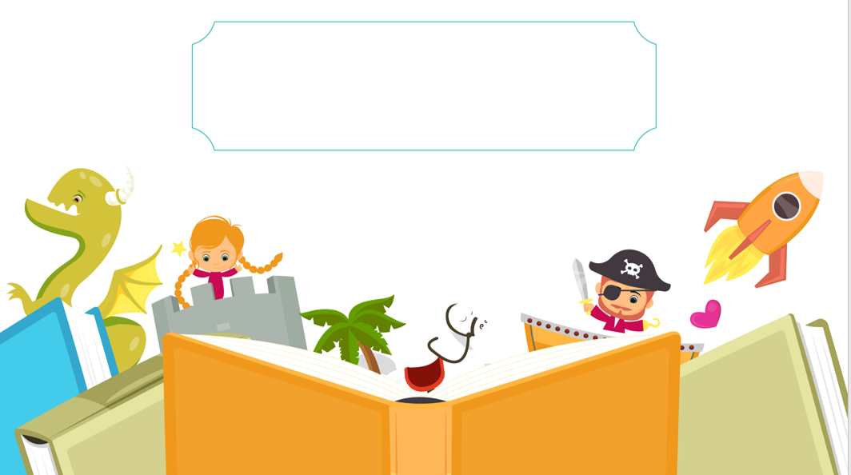
LUYỆN TẬP
VÀ VẬN DỤNG

Slide 23

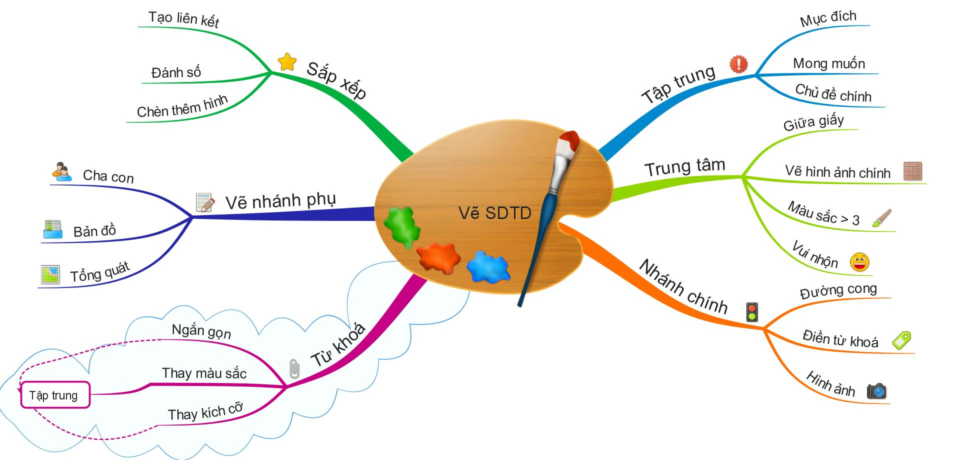
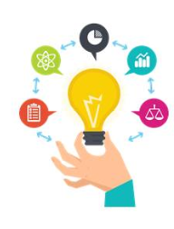
TÔI LÀ NHÀ ĐỊA LÍ TÀI BA
Căn cứ vào nội dung bài học. Vẽ sơ đồ tư duy tóm tắt nội dung bài học

Slide 24

1
Xem lại bài đã học
Dặn dò
2
Hoàn thành bài tập SBT
3
Chuẩn bị bài 30: Kinh tế Châu Phi.
Notes:
Hoàn thành bài nào GV linh động viết vào nhé

Slide 25
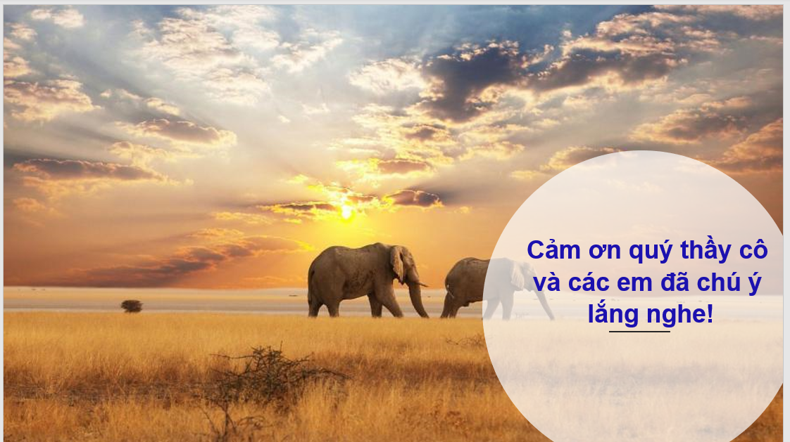

Slide 26


